Slide 1
Drugi projekat iz predmeta “Big Data”
Profesor: Prof. Dr. Dragan Stojanović
Student: Stevan Grujić 1493

Slide 2
Rio Buses Dataset
"RioBuses" dataset je skup podataka o javnom prevozu u Rio de Žaneiru koji je prikupljen u periodu između 01.10.2010. i 30.10.2010. Ovaj skup podataka sadrži informacije o lokaciji i vremenskim parametrima autobusa koji se koriste u gradskom prevozu. Dataset je dostupan na sajtu "CRAWDAD (Community Resource for Archiving Wireless Data At Dartmouth)".
Ovaj skup podataka sadrži sledeće atribute:
Datum
Vreme
ID autobusa
Liniju autobusa
Geografsku širinu trenutne lokacije autobusa
Geografsku dužinu trenutne lokacije autobusa
Brzinu kojom se autobus trenutno kreće

Slide 3
Dva dela projekta
Projekat je podeljen u dva dela (dve nezavisne aplikacije) i to:
Spark aplikacija koja čita stream-ove podataka sa Kafka topic-a, obrađuje ih i potom smešta u Cassandra bazu podataka.
Flink aplikacija koja čita stream-ove podataka sa Kafka topic-a, obrađuje ih i potom smešta u Cassandra bazu podataka.
U prvom delu prezentacije, pričaćemo o Spark aplikaciji, a u drugom delu o Flink aplikaciji.

Slide 4
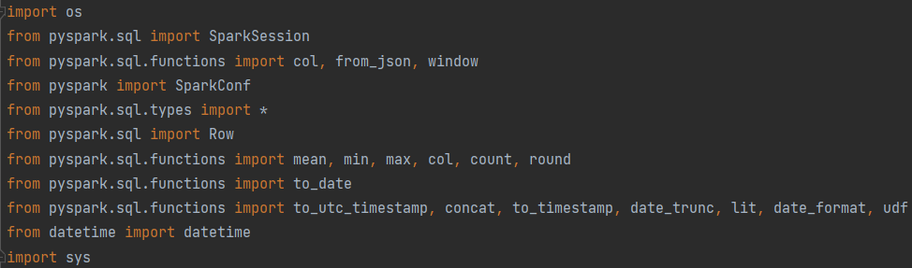
Spark aplikacija
Korišćene biblioteke:

Slide 5
Ulazni argumenti aplikacije
Ova aplikacija prihvata neophodne parametre iz komandne linije na samom početku svog izvršenja.
U zavisnosti od prosleđenih argumenata, aplikacija izvršava odgovarajuće metode i funkcionalnosti.
Korisnik prosleđuje argumente na sledeći način, pri čemu je redosled argumenata bitan:
Longitude1, Longitude2, Latitude1, Latitude2
U nastavku sledi kod aplikacije

Slide 6
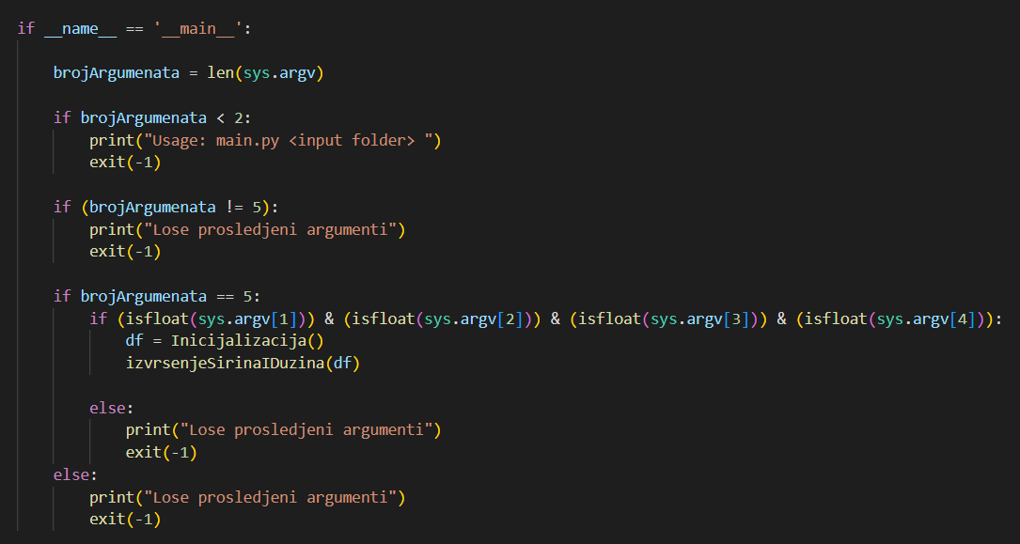
Main funkcija aplikacije

Slide 7
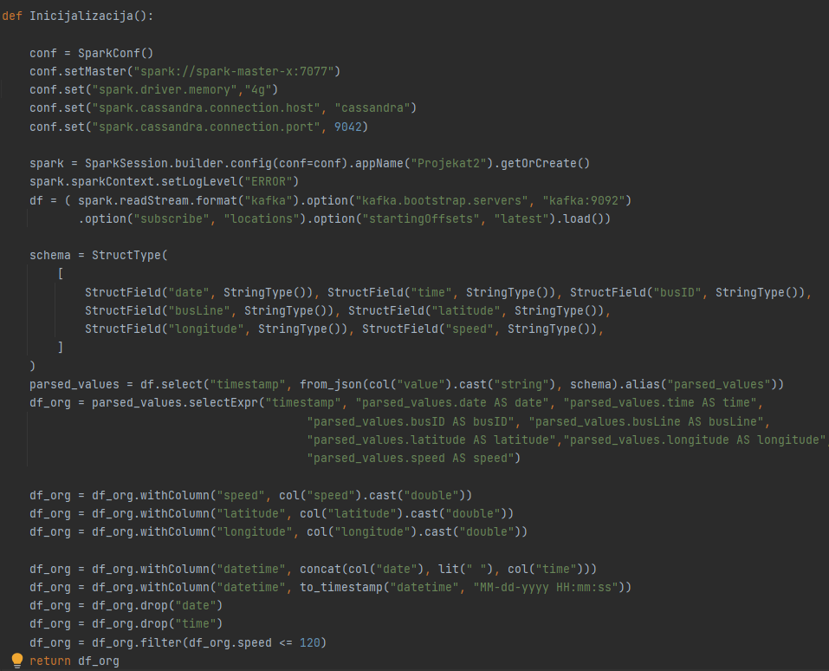
Inicijalizacija PySpark-a i učitavanje dataseta

Slide 8
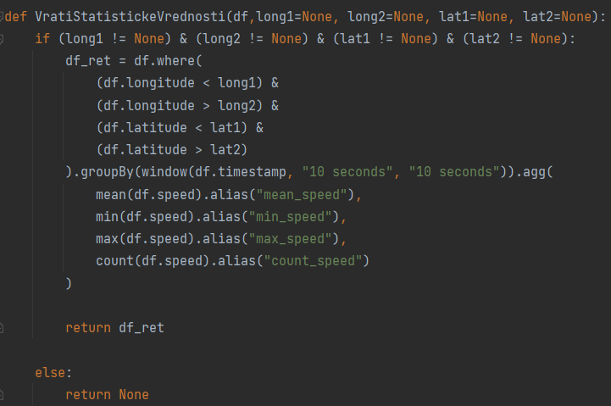
Implementirane funkcije(1)

Slide 9
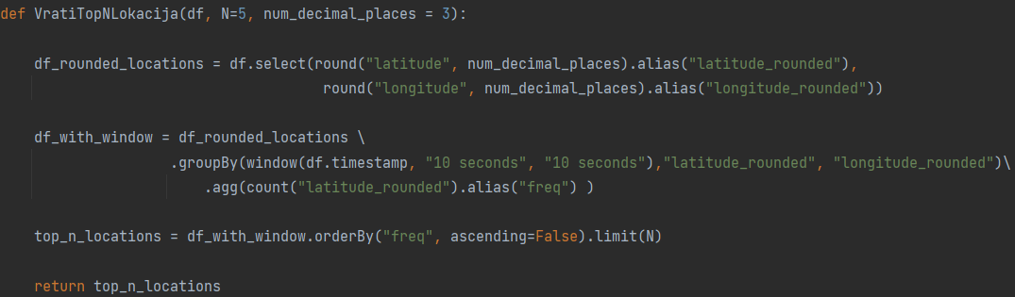
Implementirane funkcije(2)

Slide 10
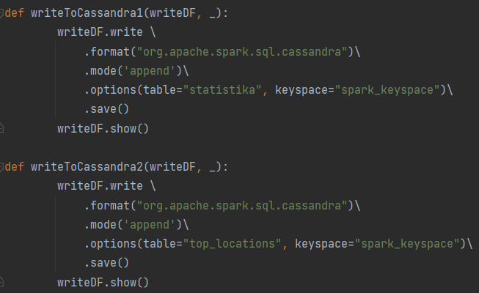
Funkcije upisa u Cassandra bazu podataka

Slide 11
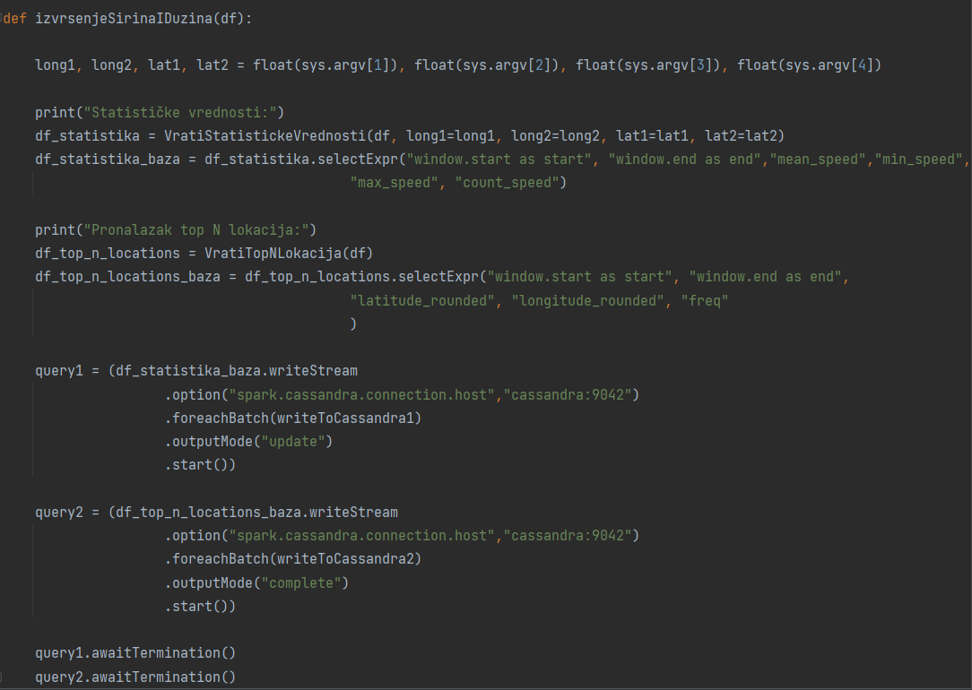
Funkcija izvršenja

Slide 12
Flink aplikacija
Flink aplikacija je pisana u Java programskom jeziku i sastoji se iz 2 paketa:
Paket models, u kome se nalazi klasa Bus, koja predstavlja izgled podataka koji se nalaze u DataStream-u.
Paket projekat, u kome su implementirane klase koje se bave obradom podataka u datastream-u:
DataStreamJob (sadrži main funkciju i služi za konverziju dolazećih podataka i kreiranje odgovarajućih prozora).
AverageAggregate implementira AggregateFunction interfejs u cilju pronalaženja potrebnih statističkih vrednosti (mean, max, min, count) u svakom prozoru.
TopNLocationsAggregate implementira AggregateFunction interfejs u cilju pronalaženja top N lokacija unutar svakog prozora.
CassandraService (zadužena za interakciju sa Cassandra bazom podatka)

Slide 13
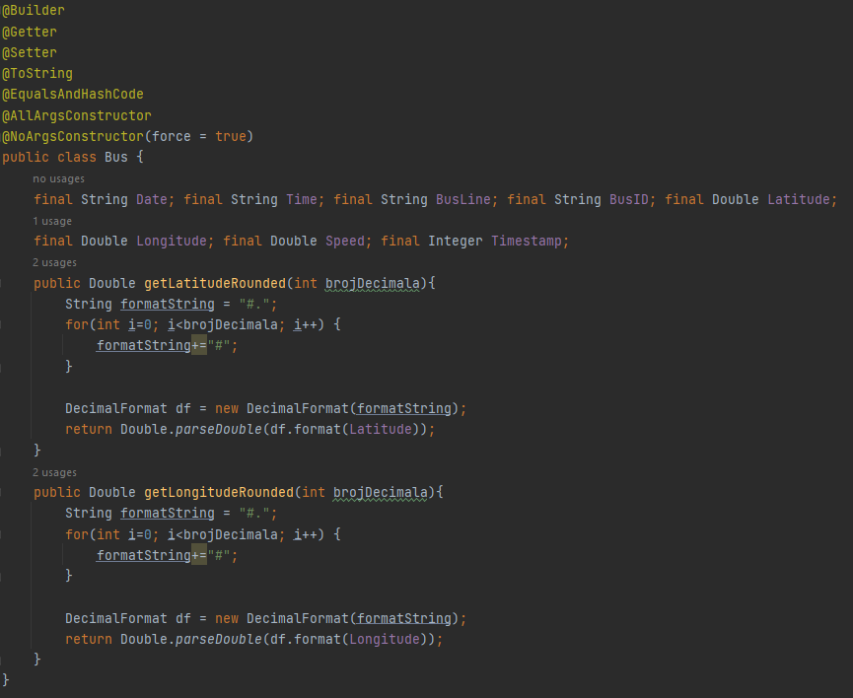
Bus

Slide 14
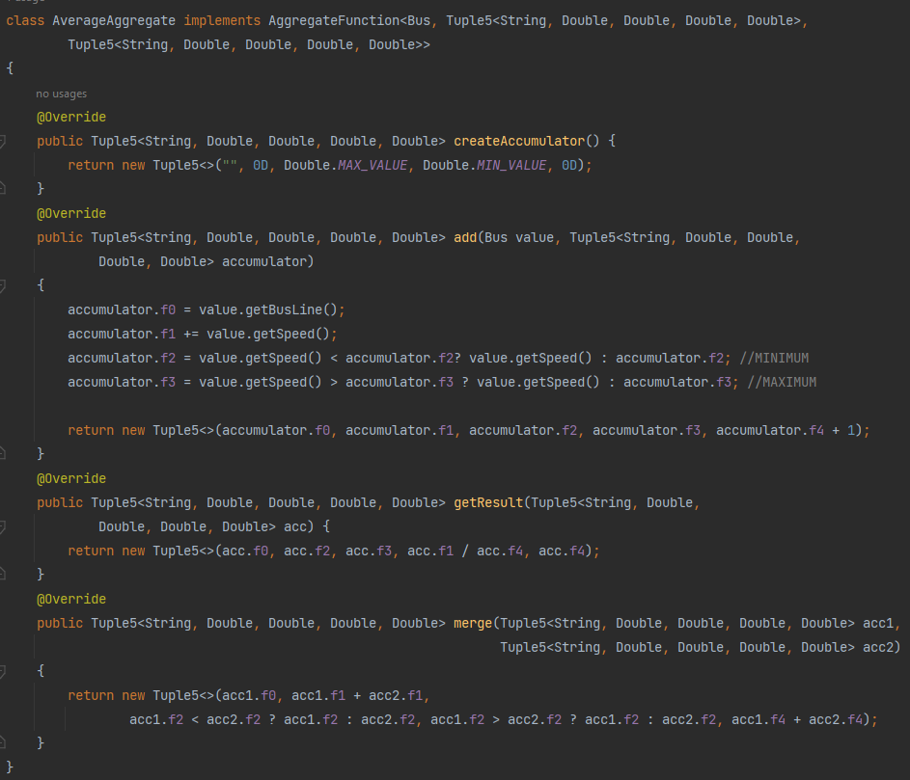
AverageAggregate

Slide 15
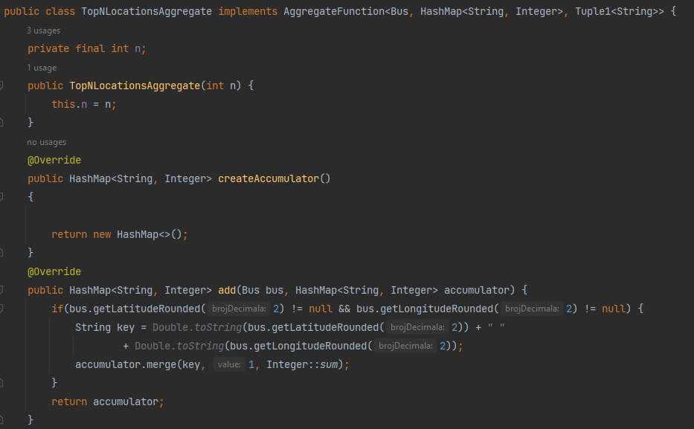
TopNAggregate (1)

Slide 16
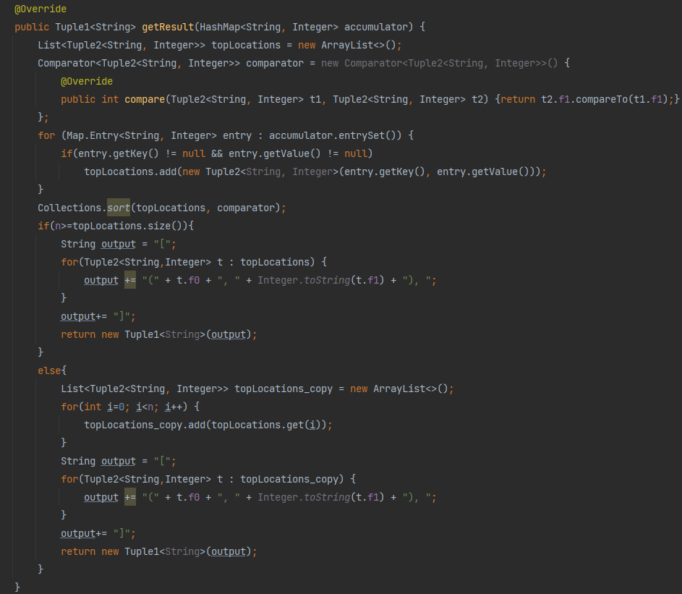
TopNAggregate (2)

Slide 17
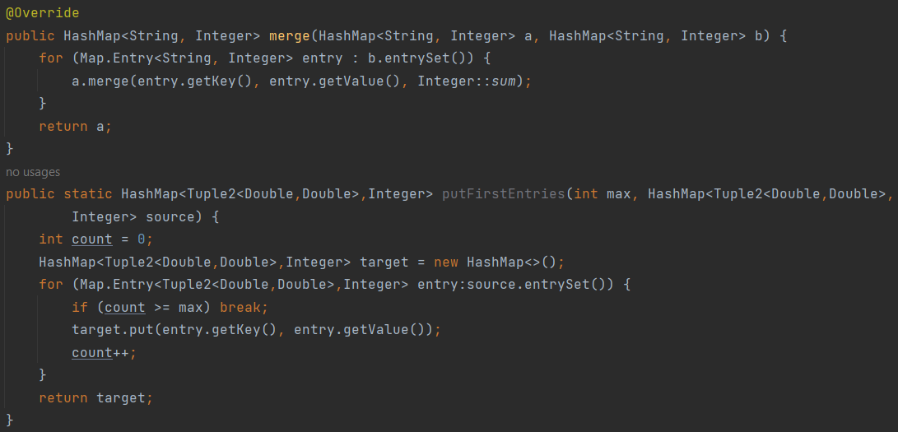
TopNAggregate (3)

Slide 18
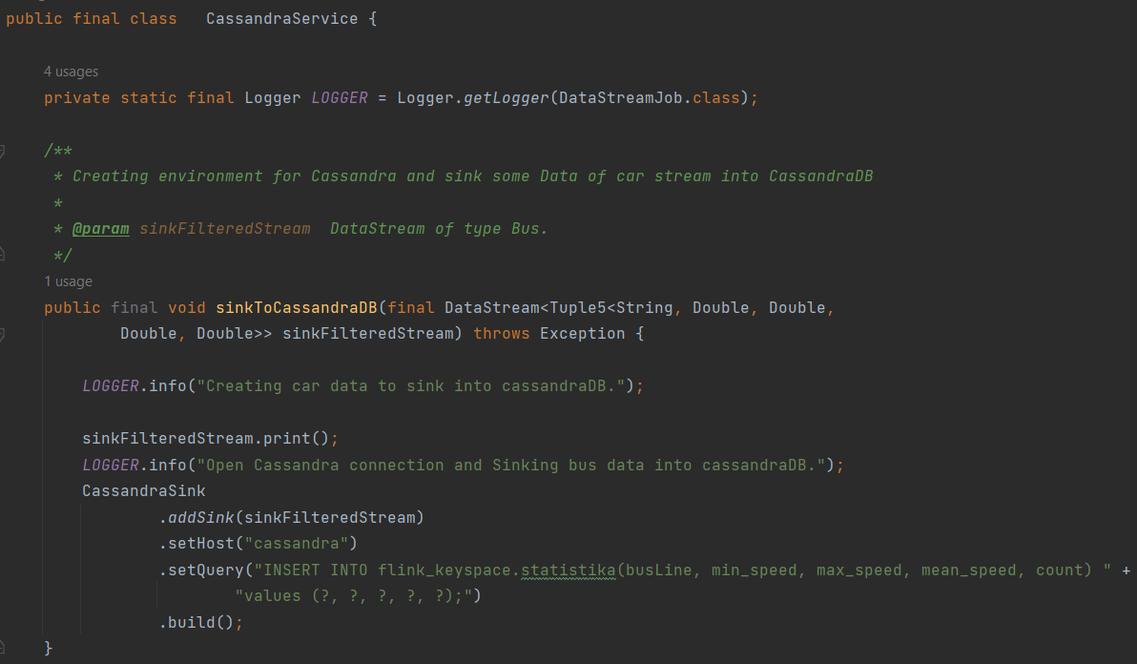
CassandraService (1)

Slide 19
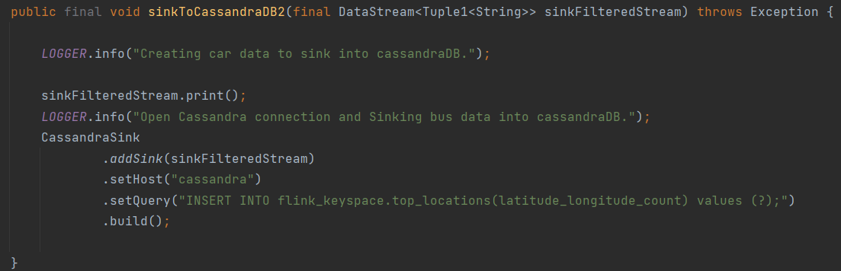
CassandraService (2)

Slide 20
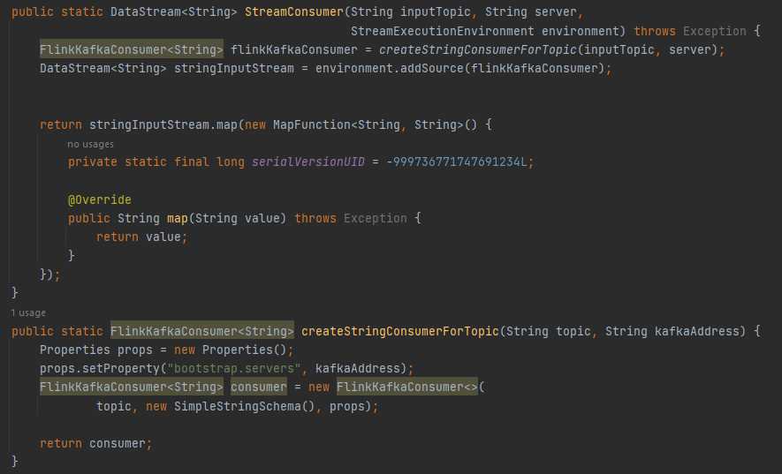
DataStreamJob (1)

Slide 21
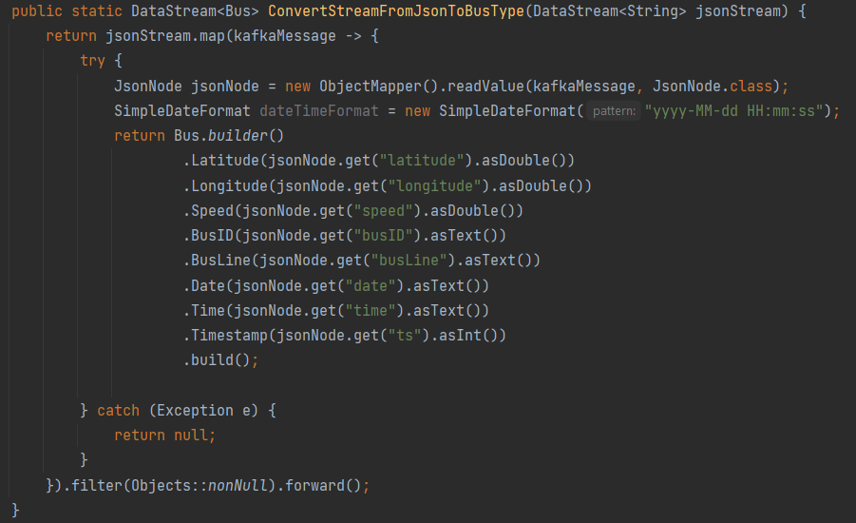
DataStreamJob (2)

Slide 22
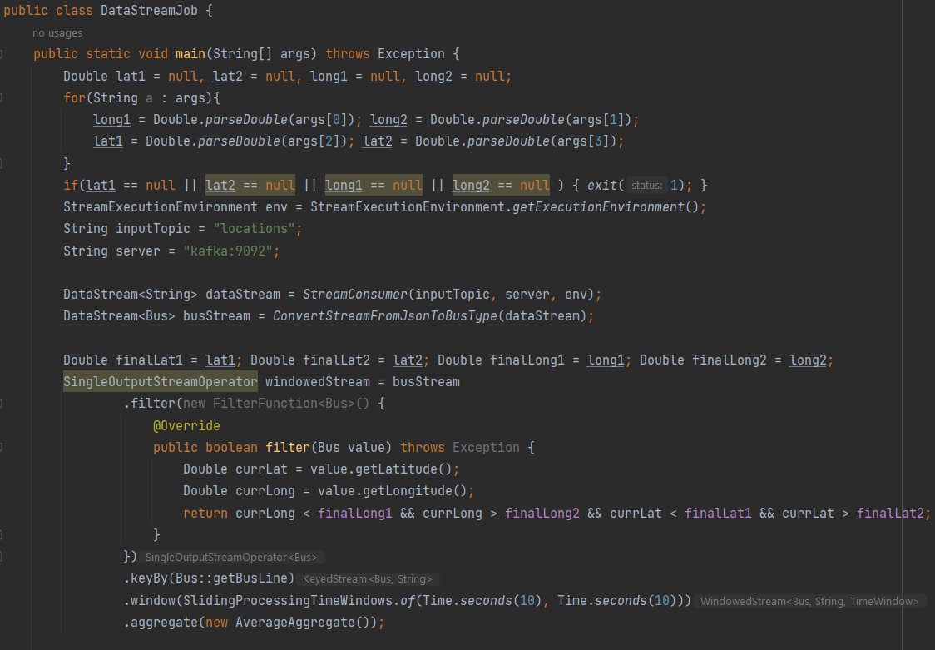
DataStreamJob (3)

Slide 23
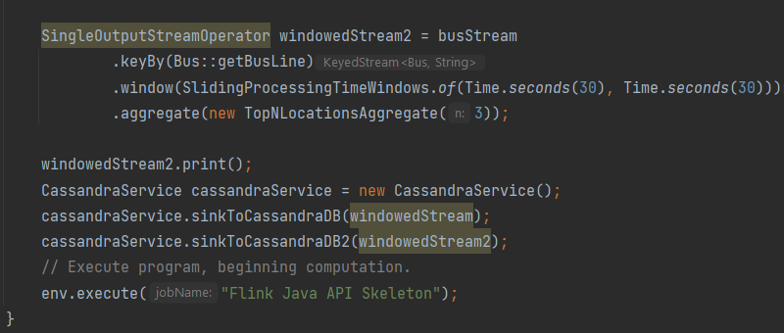
DataStreamJob (4)

Slide 24
Hvala na pažnji!

